Slide 1
DỰ ÁN: GIFT SHOP – GỢI Ý CHỌN QUÀ
THÀNH VIÊN: HOÀN (Lead) – HÙNG – VIỆT

Slide 2
NỘI DUNG
GIỚI THIỆU DỰ ÁN
SẢN PHẨM VÀ CÁC Ý TƯỞNG CẢI TIẾN
Q&A

Slide 3
GIỚI THIỆU

Slide 4

ĐẶT VẤN ĐỀ
Bạn đã bao giờ gặp khó khăn khi tặng quà ai đó chưa?

Slide 5

Giải pháp dành cho bạn
Ý TƯỞNG
Nhanh chóng
Dễ sử dụng
Miễn phí

Slide 6
ĐƯA RA PHƯƠNG ÁN GIẢI QUYẾT
CẦN CÓ MỘT NGUỒN THÔNG TIN PHONG PHÚ ĐA DẠNG VÀ BỘ CÂU HỎI PHÙ HỢP
NỘI DUNG HIỂN THỊ BẮT MẮT, DỄ HIỂU
DỄ SỬ DỤNG VÀ PHÙ HỢP TRÊN MỌI THIẾT BỊ ĐỂ MỌI NGƯỜI CÓ THỂ SỬ DỤNG MỌI NƠI

Slide 7
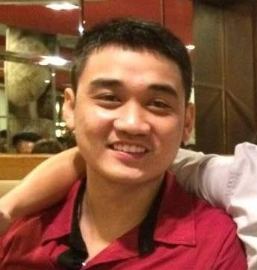


THÀNH VIÊN
ĐÌNH HOÀN
PROJECT LEADER
PHỤ TRÁCH XỬ LÝ CHỨC NĂNG VÀ PHẦN JS
HOÀNG VIỆT
MEMBER
PHỤ TRÁCH THU THẬP DATA VÀ HÌNH ẢNH
HỒ HÙNG
MEMBER
PHỤ TRÁCH XỬ LÝ PHẦN GIAO DIỆN HTML VÀ CSS

Slide 8
NỘI DUNG ĐÃ THỰC HIỆN

Slide 9
NỘI DUNG ĐÃ HOÀN THÀNH
Cơ bản đã hoàn thiện được cách chức năng và giao diện
Bộ câu hỏi phân loại gồm 4 câu về giới tính, mối quan hệ, sự kiện và giá cả
Đã hiển thị tốt trên hai thiết bị chính là máy tính và mobile

Slide 10
SẢN PHẨM
SẢN PHẨM :

Slide 11

HỎI ĐÁP

